Slide 1

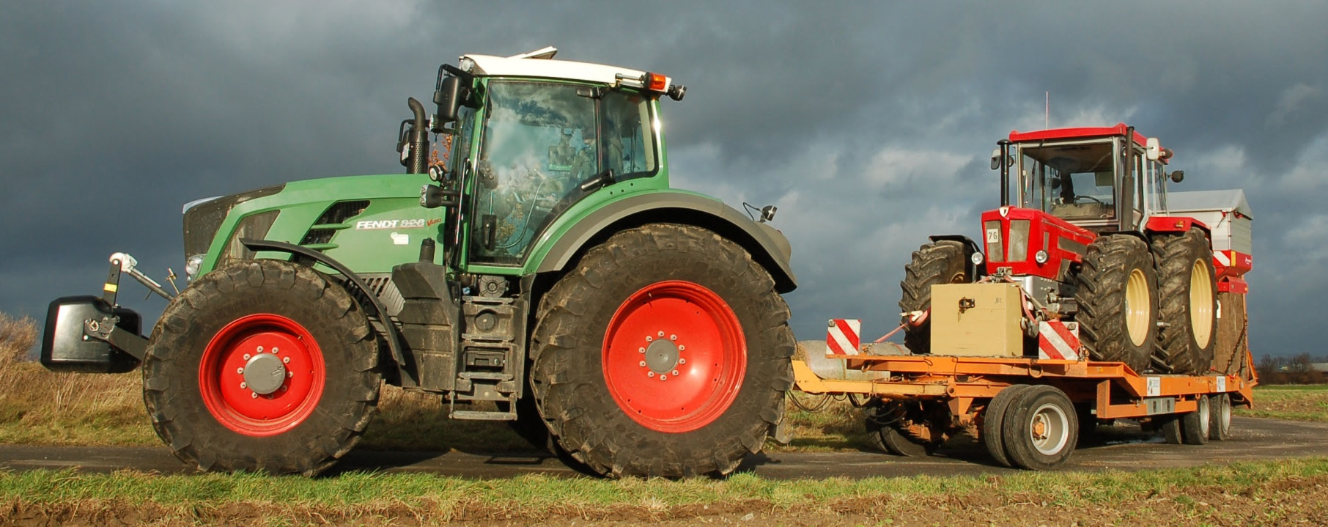

Intelligente Wissenstechnologien
für das öffentlich-private
Wissensmanagement im
Agrarbereich
LU Lohnunternehmer Service GmbH, Suthfeld-Riehe

Slide 2

Was ist iGreen?
Forschungsprojekt im Bereich der Informations- und Kommunikationstechnologie, welches eine offene und herstellerübergreifende Kommunikations-Infrastruktur für den Einsatz in der Landwirtschaft bereitstellen soll.
Vernetzung von Bordrechnern, Mobiltelefonen und Betriebs-PC‘s, um internetbasierte Dienste von Beratung und Handel in Anspruch zu nehmen.
So sind z.B. pflanzenbauliche Entscheidungshilfen, direkt am Feld über den Bordrechner oder das Handy nutzbar.
LU Lohnunternehmen Service GmbH, Suthfeld-Riehe
Notes:
Projekt vom BMBF mit 14 Mio. gefördert. Projektlauzeit: April 2009 – Dezember 2012.
Zu 1) Projekt soll es ermöglichen alle Daten die bei LU anfallen (z.B. Maschine, Fläche, Erntegut, Mitarbeiter, Waage) verknüpfbar zu machen.
Aber auch logistische Planung von Abfuhrketten, sprich das Flottenmanagement sind ein Teil des Projektes.

Slide 3






















In iGreen kooperieren 23 Partner unter Leitung des DFKI, gefördert durch das Bundesministerium für Bildung und Forschung
Hersteller von Landtechnik
IT
Forshcung & Entwicklung
Landwirtschaftliche
Anwendungen, Dienste, Beratung
gefördert vom

Slide 4
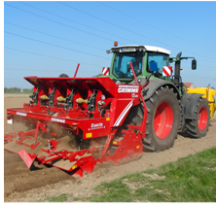
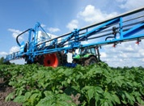
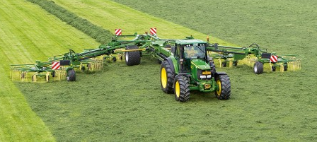
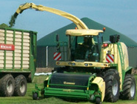

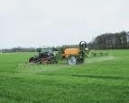
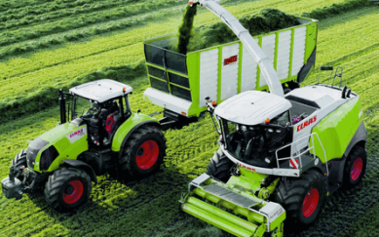
iGreen realisiert herstellerübergreifende Lösungen
Ziele:
Herstellerübergreifender Datenaustausch
Unabhängige, offene Schnittstellen
Einsatz und Integration geeigneter Standards (ISOBUS, ISOXML)
Anschluss marktgängiger Lösungen anderer Anbieter
LU Lohnunternehmen Service GmbH, Suthfeld-Riehe
Notes:
Weg von Insellösungen! „Zwangsverheiratung“ mit nur einer Farbe muss ein Ende haben!
Aber nach Projektende wird man evtl. 3 Lösungen zur Datenkommunikation haben (geschlossenes John Deere-System, geschlossenes Claas-System, offenes System der CCI-Mitglieder (Krone, Amazone, Rauch, Lemken, Grimme, Kuhn)

Slide 5
iGreen begleitet die Abläufe im Pflanzenbau
Punktgenau den Schlag finden: Internet-basierte Technik ermöglicht es, die Maschine online mit einem Auftrag zu versehen und sie dann mit Hilfe von Geo-Daten zum Schlag zu navigieren
Optimierte Logistikketten: Einsatz von Online-Dispositions-systemen ermöglicht LU die optimale Planung ihrer Logistikkette
Effiziente Dokumentation: Wiederverwendbarkeit von Daten: vereinfachtes Antragswesen, Nachweispflicht und Rechungswesen
Bessere Beratung: Durch Aufbau einer Wissensbasis für Landwirt/LU mittels automatischer Erfassung georeferenzierter Daten
LU Lohnunternehmen Service GmbH, Suthfeld-Riehe
Notes:
Zu 1) z.B. Navigationssystem FieldNav, Fa. Lacos
Zu 3) einmal aufgenommene Schlagdaten stehen immer wieder zur Verfügung (Slogan Real: « Einmal hin – alles drin! » )

Slide 6
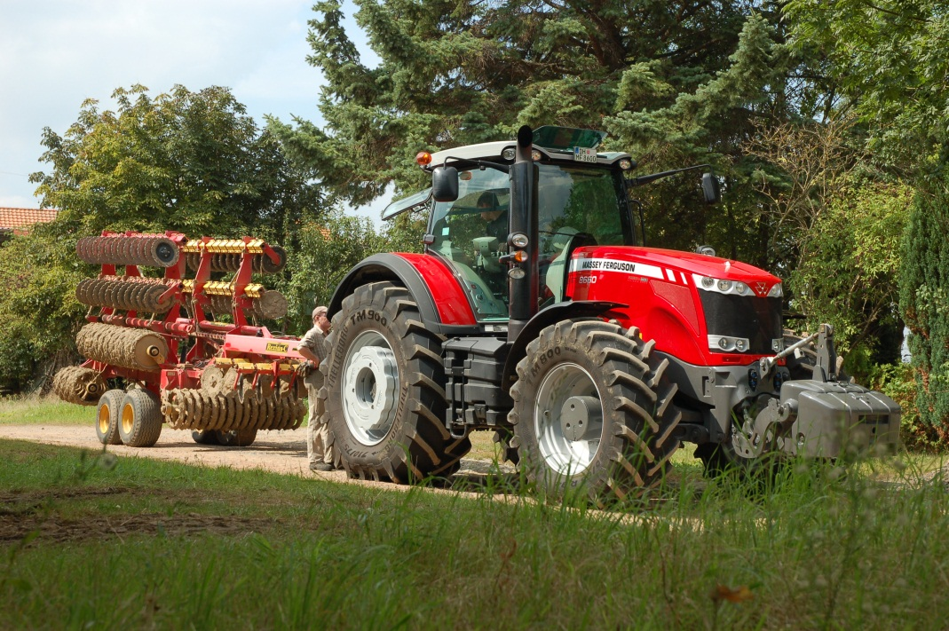
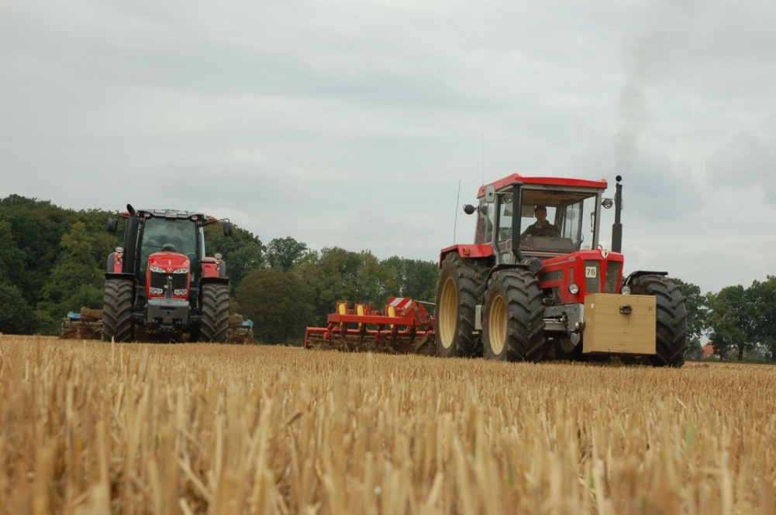

Offene Kommunikations - Infrastruktur für alle Beteiligten im Agrarbereich
Mit der iGreen Roadshow
der LU Service GmbH
werden die Möglichkeiten
von iGreen getestet und
optimiert.
LU Lohnunternehmen Service GmbH, Suthfeld-Riehe
Notes:
Mit LU und LDW interaktive Demonstrationen, was mit iGreen schon funktioniert.

Slide 7
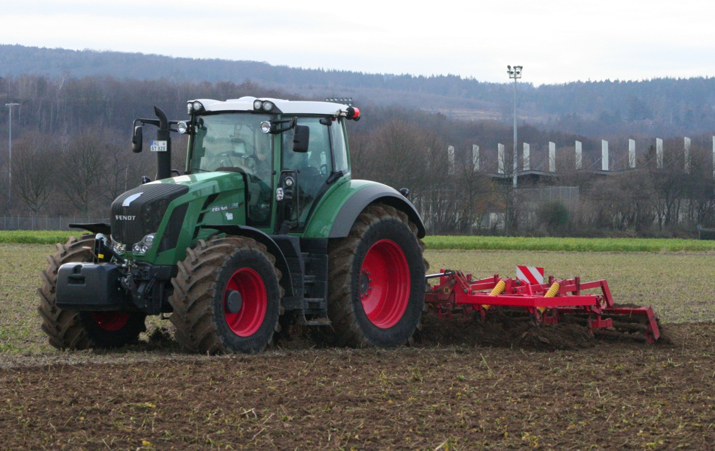
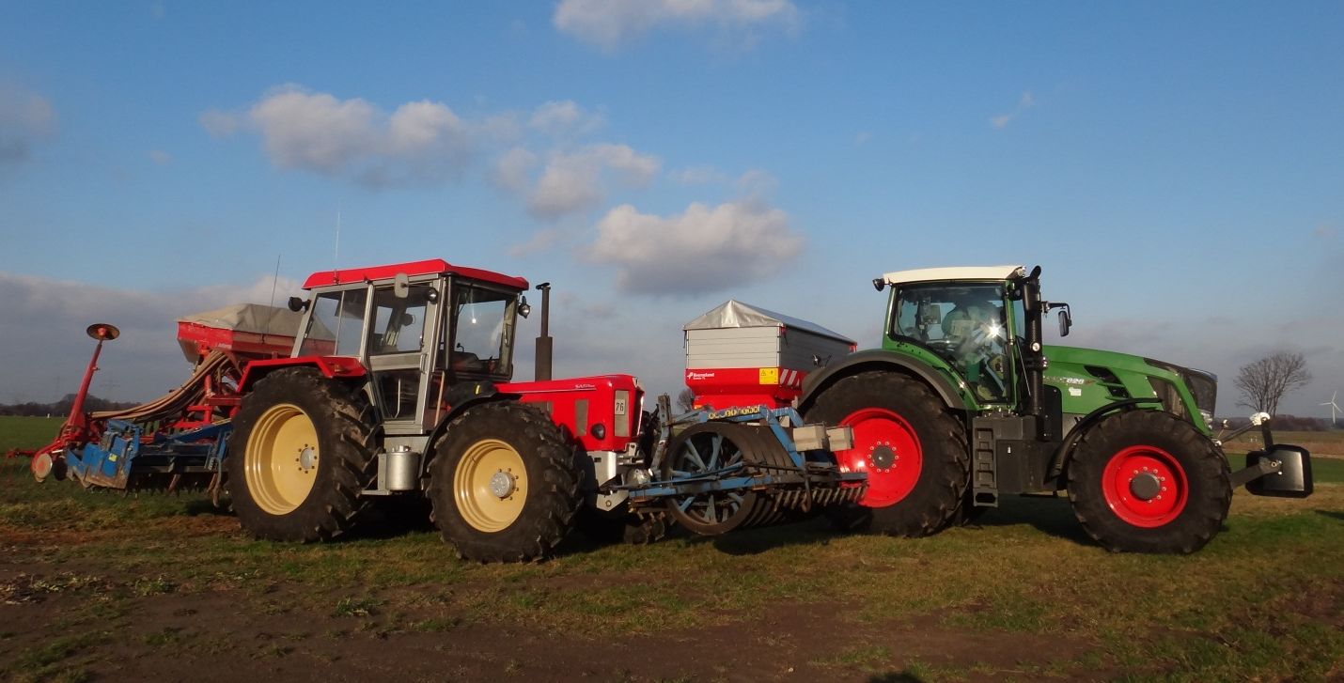
Ziel der Roadshow - Einsätze
Die Projektidee im Praxis-einsatz vorstellen und vom Endanwender kon-struktives Feedback einholen!
LU Lohnunternehmen Service GmbH, Suthfeld-Riehe
Notes:
Neben den mitgebrachten Anbaugeräten können auch betriebseigene Geräte eingesetzt werden. Interessant ist hier die Aufzeichnungsmöglichkeit von Daten bei ISOBUS-Geräten

Slide 8
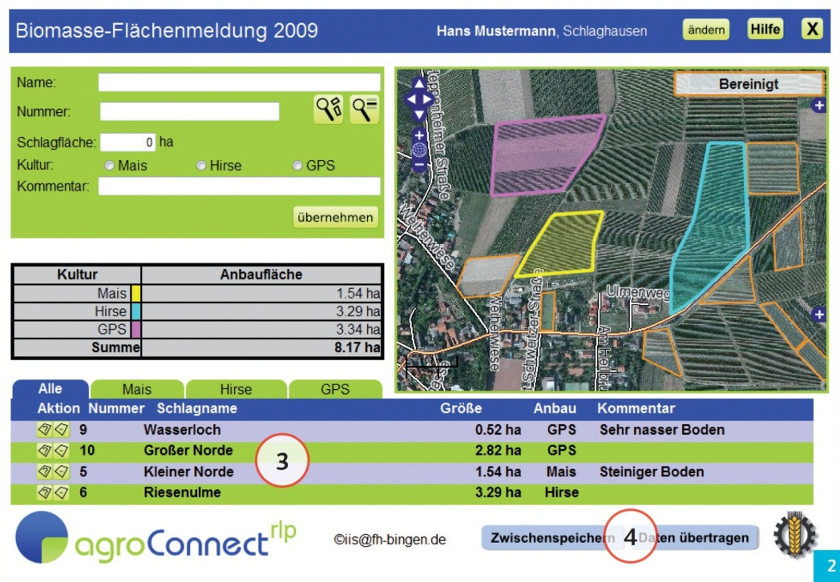
Aktueller Stand des Projektes
Die GeoTools (GeoEditor & GeoFormular) des IIS haben nicht nur bei der Roadshow ihren Nutzen erwiesen, sondern sind auch bei den Tests der Hersteller unentbehrlich.
Eine Anbindung der Waage bei der Biomasselogistik wurde prototypisch umgesetzt, so lassen sich Nettogewichte automatisch den gehäckselten Flächen zuordnen. Außerdem ist eine Kalibrierung des Häckslers möglich.
LU Lohnunternehmen Service GmbH, Suthfeld-Riehe
Notes:
IIS = Kompetenzzentrum innovative Informationssysteme der FH Bingen

Slide 9
Fazit I – Vorteile für den LU
Herstellerübergreifende Infrastruktur:
Keine Zwangsverheiratung mit einer Marke
Zeitersparnis: LU findet die Lage des Schlages automatisch
Weniger Papier: Online-Datenübermittlung an FMIS des LU spart Papier und Arbeitszeit
Weniger Telefonate: Automatische Navigation zu den Schlägen spart zeitraubende Telefonate – gerade in der Häckselkette
Fehlerfrei: Online-Übermittlung löst Zettelwirtschaft ab und händische Übertragungsfehler werden reduziert
LU Lohnunternehmen Service GmbH, Suthfeld-Riehe

Slide 10
Fazit II – Vorteile für den LU
Aktualisierung der Schlagdaten: LU übernimmt geänderte Schlagdaten
Kosteneinsparung: Genaue Schlagdaten = Optimierung des Betriebsmitteleinsatzes
Applikation: „punktgenau“: LU liefert digitale Dokumentation für Nachweispflicht des Kunden
Ertragskarten: LU hält ausgewertete teilflächenspezifische Ertragsdaten bereit
Teilflächenspezifische Applikation: Geld sparen durch Übernahme der Ertragsdaten für Dünger- und PSM-Ausbringung
LU Lohnunternehmen Service GmbH, Suthfeld-Riehe

